Slide 1
INFORME DE PRENSA
JUNIO JULIO AGOSTO 2022

Slide 2
01/06/2022 - FASSBINDER - CULTURIZARTE https://culturizarte.cl/especial-de-rainer-werner-fassbinder-se-exhibira-durante-junio-en-centro-arte-alameda/
03/06/2022 - FASSBINDER - ESTOY
https://www.estoy.cl/recomendados/especial-de-rainer-werner-fassbinder/
03/06/2022 - DÍA DEL MEDIO AMBIENTE - CULTURA ACOMPAÑADA https://culturaacompanada.blogspot.com/2022/06/dia-del-medio-ambiente-en-centro-arte.html
03/06/2022 - DÍA DEL MEDIO AMBIENTE - EL CIUDADANO
https://www.elciudadano.com/artes/centro-arte-alameda-conmemora-el-dia-mundial-del-medioambiente-con-las-peliculas-baraka-y-kiriku-y-la-hechicera/06/03/
07/06/2022 - NICO BORIE - FUTURO - https://www.futuro.cl/2022/06/nico-borie-hara-show-de-rock-traducido-junto-a-invitados-de-lujo/

Slide 3
07/06/2022 - NICO BORIE - IROCK - https://www.irock.cl/nico-borie-llega-con-su-rock-traducido-a-la-sala-ceina-participa-por-entradas/
08/06/2022 - CARTELERA - HUMO NEGRO - https://www.humonegro.com/cine/articulos-cine/cartelera-centro-arte-alameda-del-9-al-13-de-junio/
08/06/2022 - EEAAO - CULTURA ACOMPAÑADA - https://culturaacompanada.blogspot.com/2022/06/la-esperada-everything-everywhere-all.html
08/06/2022 - CONCIERTOS JUNIO - BÍO BÍO - https://www.biobiochile.cl/noticias/artes-y-cultura/musica/2022/06/08/hay-un-fuego-natisu-lanza-este-30-de-junio-su-nueva-placa-con-show-en-vivo-en-sala-ceina.shtml
15/06/2022 - EEAAO - LT FINDE -
https://finde.latercera.com/cultura-pop/todo-en-todas-partes-al-mismo-tiempo-estreno-chile/
15/06/2022 - DIEGO ADRIÁN - MÚSICA CHILENA CL -
https://www.musicachilena.cl/v2/diego-adrian-estrena-su-nuevo-disco-fantasia/

Slide 4
20/06/2022 - DÍA DEL PADRE - EL DESCONCIERTO - https://www.eldesconcierto.cl/tipos-moviles/pantalla/2022/06/17/conoce-la-cartelera-del-centro-arte-alameda-en-el-dia-del-padre.html
22/06/2022 - NATISÚ - G5NOTICIAS - https://g5noticias.cl/2022/06/23/natisu-lanza-hay-un-fuego-con-gran-show-en-vivo-2/
22/06/2022 - TURISMO - NUESTRO CENTRO -
https://nuestrocentro.cl/la-noche-de-ayer-en-santiago-centro/
23/06/2022 - CARTELERA - HUMO NEGRO - https://www.humonegro.com/cine/articulos-cine/cartelera-centro-arte-alameda-del-23-al-27-de-junio/
23/06/2022 - MEMORIA - CULTURIZARTE - https://culturizarte.cl/memoria-2021-de-apichatpong-weerasethaku-se-estrena-en-centro-arte-alameda/
23/06/2022 - RETRATO DE UNA MUJER EN LLAMAS - CULTURIZARTE -
https://culturizarte.cl/46948-2/

Slide 5
24/06/2022 - MEMORIA - EL DESCONCIERTO - https://www.eldesconcierto.cl/tipos-moviles/pantalla/2022/06/24/la-pelicula-memoria-se-estrena-en-centro-arte-alameda-este-domingo.html
25/06/2022 - MEMORIA - ZUMBIDO - https://zumbido.cl/centro-arte-alameda-anuncia-dos-importantes-funciones-memoria-2021-y-retrato-de-mujer-en-llamas-2019/
30/06/2022 - NATISÚ - RADIO U DE CHILE -
https://www.youtube.com/watch?v=oFUteWpYS0A
01/07/2022 - NATISÚ - CULTO -
https://www.latercera.com/culto/2022/07/01/natisu-sin-importar-lo-que-digas/
01/07/2022 - MEMORIA - TELE 13 RADIO - https://www.tele13radio.cl/podcast/fm/cavallo-y-martinez-por-memoria-garra-c-mon-c-mon-siempre
01/07/2022 - NATISÚ - ZUMBIDO - https://zumbido.cl/natisu-en-sala-ceina-esa-inmensa-fogata-atrapante/

Slide 6
01/07/2022 - CRIMES OF THE FUTURE - CANAL DE YT -
https://www.youtube.com/watch?v=Z0sBo_hPqgc
02/07/2022 - FRONTERA - INTERFERENCIA - https://interferencia.cl/articulos/directora-de-documental-frontera-en-la-pelicula-se-ve-como-el-conflicto-entre-el-estado
07/07/2022 - CARTELERA - CULTURIZARTE -
https://culturizarte.cl/descubre-las-novedades-de-la-cartelera-en-centro-arte-alameda-sala-ceina/
07/07/2022 - SANFIC - MUJERES Y MÁS - https://mujeresymas.cl/sanfic-2022-presentado-por-fundacion-corpartes-anuncia-la-competencia-cortometraje-talento-nacional/
07/07/2022 - CARTELERA - CULTURIZARTE -
https://culturizarte.cl/descubre-las-novedades-de-la-cartelera-en-centro-arte-alameda-sala-ceina/
08/07/2022 - CAATV - STARWLOG -
https://starwlog.com/paraiso-de-andrei-konchalovsky-en-el-nuevo-estreno-de-la-sala-virtual-del-centro-arte-alameda-tv/
08/07/2022 - ESPECIAL ELVIS - CONCIERTO -
https://www.concierto.cl/2022/07/vacaciones-de-invierno-3-imperdibles-panoramas-para-toda-la-familia/

Slide 7
11/07/2022 - CRIMES OF THE FUTURE - ROCK & POP - https://www.rockandpop.cl/2022/07/crimes-of-the-future-pelicula-de-kristen-stewart-llega-a-chile-cuando-y-donde-verla/
11/07/2022 - CRIMES OF THE FUTURE - NERDS NEWS - https://www.nerdnews.cl/crimenes-del-futuro-de-david-cronenberg-se-estrena-el-14-de-julio-en-cine-arte-alameda-y-sala-insomnia/
13/07/2022 - FESTIVAL MEDIO AMBIENTE - EL DESCONCIERTO - https://www.eldesconcierto.cl/bienes-comunes/2022/07/13/video-estrenan-segunda-parte-de-la-trilogia-documental-secas-defensoras-de-las-aguas.html
14/07/2022 - CARTELERA - HUMO NEGRO - https://www.humonegro.com/cine/articulos-cine/cartelera-centro-arte-alameda-del-14-al-19-de-julio/
15/07/2022 - CRIMES OF THE FUTURE - CNN - https://www.cnnchile.com/cultura/crimenes-del-futuro-cine-elvis_20220715/
15/07/2022 - THE TIGERS COAT - https://www.eldesconcierto.cl/tipos-moviles/escena/2022/07/15/cine-mudo-con-musica-en-vivo-the-tigers-coat-se-exhibira-en-centro-arte-alameda.html

Slide 8
18/07/2022 - TATA BARAHONA - DISONANTES - https://www.disonantes.cl/tata-barahona-agenda-lanzamiento-de-su-nuevo-disco-en-sala-ceina/
19/07/2022 - TATA BARAHONA - IROCK - https://www.irock.cl/tata-barahona-presentara-su-disco-cuarenpena-con-show-en-ceina/
19/07/2022 - SANFIC - CONCIERTO - https://www.concierto.cl/2022/07/sanfic-2022-el-festival-capitalino-agenda-nueva-edicion-presencial/
19/07/2022 - ELVIS - LA TERCERA - https://www.latercera.com/culto/2022/07/19/la-fuerza-del-rey-en-chile-elvis-supera-a-jurassic-world-3-pero-queda-lejos-de-minions-2-y-thor-4/
19/07/2022 - CRIMES OF THE FUTURE - CINE Y LITERATURA - https://www.cineyliteratura.cl/critica-crimes-of-the-future-los-remanentes-ochenteros-de-david-cronenberg/
22/07/2022 - ESTRENO SALA VIRTUAL - STARWLOG - https://starwlog.com/amantes-por-un-dia-se-estrena-en-la-sala-virtual-de-centro-arte-alameda-tv/
24/07/2022 - TATA BARAHONA - DISONANTES - https://www.disonantes.cl/tata-barahona-estrena-disco-fisico-de-cuarenpena-con-show-en-cine-arte-alameda/

Slide 9
25/07/2022 - TATA BARAHONA - LA TERCERA - https://www.latercera.com/culto/2022/07/25/un-trovador-con-bagaje-tata-barahona-presenta-su-nuevo-disco/
25/07/2022 - TATA BARAHONA - FUTURO - https://www.futuro.cl/2022/07/tata-barahona-presentara-cuarenpena-con-show-en-centro-arte-alameda/
25/07/2022 - TATA BARAHONA- DIARIOUSACH - https://diariousach.cl/programas-radio-usach/escena-viva/tata-barahona-la-musica-me-entrega-la-responsabilidad-de-hacer-un
26/07/2022 - SIN CULPABLES INCENDIO - CNN - https://www.cnnchile.com/cultura/investigacion-incendio-centro-arte-alameda_20220726/
26/07/2022 - SIN CULPABLES INCENDIO - MUNDO PELÍCULAS - https://www.mundopeliculas.tv/2022/07/26/centro-arte-alameda-incendio/
26/07/2022 - SIN CULPABLES INCENDIO - BÍO BÍO - https://www.biobiochile.cl/noticias/artes-y-cultura/actualidad-cultural/2022/07/26/a-casi-3-anos-de-incendio-que-destruyo-centro-arte-alameda-cierran-investigacion-sin-responsables.shtml
26/07/2022 - SIN CULPABLES INCENDIO - SÚBELA - https://www.subela.cl/news/2022/7/26/la-minuta-pm-quin-quem-centro-arte-alameda-fiscala-decidi-no-perseverar-en-investigacin-por-falta-de-antecedente

Slide 10
26/07/2022 - SIN CULPABLES INCENDIO - VERITAS CAPITUR - https://veritascapitur.cl/sin-responsables-ministerio-publico-cierra-caso-por-incendios-del-centro-arte-alameda/
26/07/2022 - SIN CULPABLES INCENDIO - TVR - https://www.tvr.cl/nacional/cierran-investigacion-por-incendio-del-cine-arte-alameda/2022/07/26/62e05c623daf56000ad517b0
26/07/2022 - SIN CULPABLES INCENDIO - ENTORNO INTELIGENTE - https://www.entornointeligente.com/fiscala-cierra-sin-acusaciones-investigacin-de-incendio-en-centro-arte-alameda-en-2019-2/
26/07/2022 - FESTIVAL MEDIO AMBIENTE - EL DESCONCIERTO - https://www.entornointeligente.com/fiscala-cierra-sin-acusaciones-investigacin-de-incendio-en-centro-arte-alameda-en-2019-2/
26/07/2022 - FESTIVAL DEL MEDIO AMBIENTE - BÍO BÍO https://www.biobiochile.cl/noticias/artes-y-cultura/actualidad-cultural/2022/07/12/espiritus-del-agua-estrenan-2-documental-de-la-trilogia-secas-defensoras-de-las-agua.shtml
26/07/2022 - SIN CULPABLES INCENDIO - EL DESCONCIERTO - https://www.eldesconcierto.cl/nacional/2022/07/26/centro-arte-alameda-tras-cierre-de-investigacion-hay-una-sensacion-de-impunidad.html

Slide 11
26/07/2022 - SIN CULPABLES INCENDIO - SOY CHILE - https://www.soychile.cl/santiago/sociedad/2022/07/26/768435/centro-arte-alameda-incendio.html
26/07/2022 - SIN CULPABLES INCENDIO - DIARIO USACH - https://diariousach.cl/caso-del-incendio-del-centro-arte-alameda-se-cerro-sin-atribucion-de
26/07/2022 - SIN CULPABLES INCENDIO - EL CIUDADANO - https://www.elciudadano.com/actualidad/sin-responsables-ministerio-publico-cierra-caso-del-incendio-del-centro-arte-alameda-por-supuesta-falta-de-pruebas/07/26/
26/07/2022 - SIN CULPABLES INCENDIO - AGRICULTURA - https://www.radioagricultura.cl/nacional/2022/07/26/ministerio-publico-cierra-el-caso-del-incendio-del-centro-arte-alameda-sin-responsables-por-el-siniestro/
26/07/2022 - SIN CULPABLES INCENDIO - THE CLINIC - https://www.theclinic.cl/2022/07/26/incendio-centro-arte-alameda-ministerio-publico-cerro-caso-sin-responsables/
26/07/2022 - SIN CULPABLES INCENDIO - COOPERATIVA - https://m.cooperativa.cl/noticias/site/artic/20220726/pags-amp/20220726152328.html
26/07/2022 - SIN CULPABLES INCENDIO - LA TERCERA - https://www.latercera.com/culto/2022/07/26/cierran-investigacion-de-incendio-en-centro-arte-alameda-sin-responsables-la-justicia-no-prospero-es-super-desilusionante/

Slide 12
26/07/2022 - SIN CULPABLES INCENDIO - COOPERATIVA - https://m.cooperativa.cl/noticias/site/artic/20220726/pags-amp/20220726152328.html
26/07/2022 - SIN CULPABLES INCENDIO - LA TERCERA - https://www.latercera.com/culto/2022/07/26/cierran-investigacion-de-incendio-en-centro-arte-alameda-sin-responsables-la-justicia-no-prospero-es-super-desilusionante/
27/07/2022 - SIN CULPABLES INCENDIO - RADIO MARAY - https://www.maray.cl/ministerio-publico-cierra-caso-del-incendio-del-centro-arte-alameda-no-hay-responsables-2/
27/07/2022 - SIN CULPABLES INCENDIO - ILUSTRADO - https://www.ilustrado.cl/2022/07/27/centro-arte-alameda-se-manifiesta-tras-cierre-de-investigacion-por-incendio-durante-estallido-social/
27/07/2022 - TATA BARAHONA - RITOQUE - https://ritoquefm.cl/tata-barahona-lanza-su-disco-cuarenpena-en-cd-con-show-en-cine-arte-alameda/
27/07/2022 - SIN CULPABLES INCENDIO - EL MOSTRADOR - https://www.elmostrador.cl/cultura/2022/07/27/sin-responsables-fiscalia-cerro-investigacion-por-incendio-de-centro-arte-alameda/
27/07/2022 - SIN CULPABLES INCENDIO - HUMO NEGRO - https://www.humonegro.com/cine/articulos-cine/ministerio-publico-cierra-investigacion-por-incendio-de-centro-arte-alameda-en-2019/
27/07/2022 - TATA BARAHONA - RADIO NUEVO MUNDO - https://radionuevomundo.cl/2022/07/27/tata-barahona-presenta-su-disco-cuarenpena-en-centro-arte-alameda/

Slide 13
27/07/2022 - SIN CULPABLES INCENDIO - NOTICIAS POR EL MUNDO - https://noticiasporelmundo.com/noticias/fiscalia-cerro-sin-acusaciones-la-indagatoria-por-incendio-en-centro-arte-alameda-noticias-chile/
27/07/2022 - SIN CULPABLES INCENDIO - EL CLARÍN- https://www.elclarin.cl/2022/07/27/fiscalia-cerro-investigacion-por-incendio-de-centro-arte-alameda-sin-responsables/
27/07/2022 - SIN CULPABLES INCENDIO - NEN ROLL - https://www.nenroll-nenroll.com/news/almost-3-years-after-the-fire-that-destroyed-centro-arte-alameda-they-close-an-investigation-without-those-responsible/
27/07/2022 - SIN CULPABLES INCENDIO - LA NACIÓN - https://www.lanacion.cl/fiscalia-cerro-sin-acusaciones-la-indagatoria-por-incendio-en-centro-arte-alameda/
28/07/2022 - TATA BARAHONA - BÍO BÍO- https://www.biobiochile.cl/noticias/artes-y-cultura/musica/2022/07/28/este-domingo-tata-barahona-lanza-su-disco-cuarenpena-en-cd-con-espectaculo-en-cine-arte-alameda.shtml
28/07/2022 - ENTREVISTA RADIO - SÚBELA- https://cafeconnata.subela.cl/episodes/centro-arte-alameda-junto-a-su-directora-rosert-s1!417bb
29/07/2022 - SANFIC - MSN - https://www.msn.com/es-cl/entretenimiento/other/sanfic-2022-homenajear%C3%A1-a-alfredo-castro-y-patricio-guzm%C3%A1n/ar-AA107nhQ?li=BBOP1zB

Slide 14
01/08/2022 - SANFIC- LA TERCERA - https://www.latercera.com/culto/2022/08/01/de-juliette-binoche-a-paul-schrader-festival-sanfic-revela-programacion-y-comienza-venta-de-entradas/
02/08/2022 - SIN CULPABLES INCENDIO - RESUMEN https://resumen.cl/articulos/directora-del-centro-arte-alameda-incendiado-luego-recibir-lacrimogenas-el-2019-ante-el-cierre-de-investigacion-estamos-frustrados-y-decepcionados
02/08/2022- SANFIC - CONCIERTO - https://www.concierto.cl/2022/08/sanfic-2022-revelan-programacion-y-comienza-la-venta-de-entradas/
02/08/2022- CRIMES OF THE FUTURE - BÍO BÍO - https://www.biobiochile.cl/noticias/artes-y-cultura/actualidad-cultural/2022/08/02/ultimas-3-oportunidades-para-ver-en-cine-crimes-of-the-future-la-nueva-provocacion-de-cronenberg.shtml
02/08/2022 - SANFIC - LA MÁQUINA - https://lamaquinamedio.com/cinema/con-homenaje-a-alfredo-castro-y-la-ultima-cinta-de-oscar-isaac-festival-sanfic-anuncia-programacion-en-su-regreso-a-la-presencialidad/
05/08/2022 - ESTRENOS NACIONALES - ZUMBIDO - https://zumbido.cl/los-estrenos-nacionales-que-llegan-en-agosto-a-centro-arte-alameda/

Slide 15
https://www.estoy.cl/recomendados/estrenos-nacionales-en-centro-arte-alameda-durante-agosto-conversatorios/
05/08/2022 - ESTRENO SALA VIRTUAL - EL MOSTRADOR - https://www.elmostrador.cl/cultura/2022/08/05/film-la-libreria-en-centro-arte-alameda/
06/08/2022 - SIN CULPABLES INCENDIO - DIARIO UCHILE - https://radio.uchile.cl/2022/08/06/en-el-marco-del-estallido-social-fiscalia-cerro-investigacion-sobre-incendio-de-centro-arte-alameda-sin-responsables/
07/08/2022 - CARTELERA - EL MOSTRADOR - https://www.elmostrador.cl/cultura/2022/08/07/documental-frontera-en-miradoc/
10/08/2022 - DICTUC - DICTUC - https://www.dictuc.cl/articulos/noticias/comunicado-sobre-asesoria-tecnica-estudio-de-generacion-de-incendio-en-centro-arte-alameda/
10/08/2022 - SIN CULPABLE INCENDIO - CHV - https://www.chvnoticias.cl/reportajes/impunidad-quema-de-edificios-culturales_20220810/
10/08/2022 - SIN CULPABLE INCENDIO - CHV - https://www.chvnoticias.cl/nacional/dictuc-lacrimogenas-incendio-centro-arte-alameda_20220810/
11/08/2022 - MARTÍN EN DUNA- DUNA - https://www.duna.cl/podcasts/el-alargue-de-meet-vincent-van-gogh-y-el-regreso-presencial-del-sanfic/
11/08/2022 - CARTELERA - ROCKAXIS - https://www.rockaxis.com/rock/noticia/35412/-24-hour-party-people--se-exhibira-en-centro-arte-alameda/
11/08/2022 - LAS MUJERES DE MINCASA- POPURRI PRENSA - http://www.popurriprensa.cl/cultura/estreno-las-mujeres-de-mi-casa/10/08/2022/

Slide 16
18/08/2022 - MI PAÍS IMAGINARIO - EL MOSTRADOR - https://www.elmostrador.cl/dia/2022/08/18/mi-pais-imaginario-confirma-seleccion-en-el-festival-internacional-de-toronto/
18/08/2022 - MI PAÍS IMAGINARIO - EL PERIODISTA - https://www.elperiodista.cl/2022/08/mi-pais-imaginario-de-patricio-guzman-llena-las-salas-y-confirma-seleccion-en-toronto/
18/08/2022 - SALA VIRTUAL - CULTURIZARTE - https://culturizarte.cl/las-inocentes-la-ultima-pelicula-de-anne-fontaine-es-el-nuevo-estreno-de-la-sala-virtual/
19/08/02022 - MI PAÍS IMAGINARIO - G5NOTICIAS - https://g5noticias.cl/2022/08/19/mi-pais-imaginario-vuelve-a-llenar-las-salas-de-cine-post-pandemia-y-confirma-seleccion-en-el-festival-internacional-de-toronto/
19/08/2022 - MI PAÍS IMAGINARIO - BÍO BÍO - https://www.biobiochile.cl/noticias/artes-y-cultura/actualidad-cultural/2022/08/19/mi-pais-imaginario-repleta-salas-suma-nuevas-ciudades-y-confirma-paso-por-festival-de-toronto.shtml
19/08/2022 - AUDIENCIA SEMÁFORO - RADIOUCHILE - https://www.youtube.com/watch?v=opgk5CZqfiM
26/08/2022 - MI PAÍS IMAGINARIO- INFINITA - https://www.infinita.cl/que-hacer/2022/08/26/donde-ver-este-fin-de-semana-mi-pais-imaginario-el-documental-de-patricio-guzman.html

Slide 17
27/08/2022 - ARTÍCULO 161 - EL TIPÓGRAFO - https://eltipografo.cl/2022/08/panorama-teatral-articulo-161-obra-digito-escenica-que-debuta-en-septiembre-en-ohiggins
27/08/2022 - FONDA OTAKU - LA TERCERA - https://www.latercera.com/la-tercera-sabado/noticia/trap-tacos-y-arepas-el-sello-distintivo-para-las-fondas-2022/HC3UFDGD6VFCZOBETDIS3YYEUY/
29/08/2022 SANFIC- RADIO JGM - https://radiojgm.uchile.cl/valentina-reyes-ganadora-a-mejor-pelicula-en-sanfic-nunca-me-imagine-haber-hecho-una-pelicula-asi/
30/08/2022 CARTELERA - LA MÁQUINA - https://lamaquinamedio.com/cinema/critica-nope-jordan-peele-pierde-el-sello-con-un-espectaculo-por-encima-de-todo/
30/08/2022 CINETECA NACIONAL - LA MÁQUINA - https://lamaquinamedio.com/septimo-arte/director-cineteca-nacional-es-imposible-desconocer-que-en-el-mundo-cultural-existen-elites-culturales/

Slide 18
SELECCIÓN DE CLIPPINGS

Slide 19
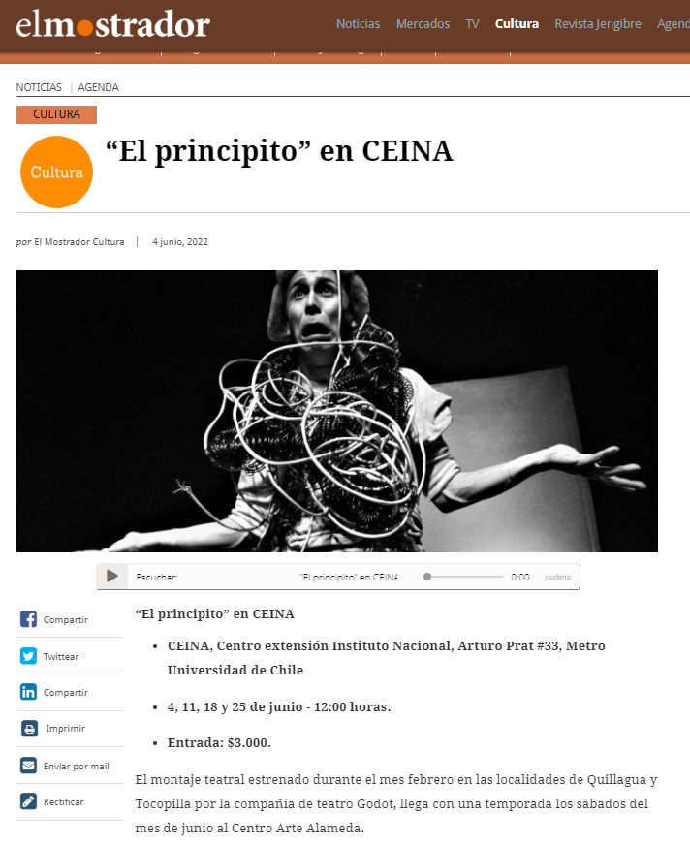
06/06/2022 - PRINCIPITO GODOT - EL MOSTRADOR - https://www.elmostrador.cl/cultura/2022/06/04/el-principito-en-ceina/

Slide 20
07/06/2022 - NATISÚ - LOS 40 - https://los40.cl/2022/imperdible-natisu-lanza-hay-un-fuego-con-gran-show-en-vivo-118593.html

Slide 21
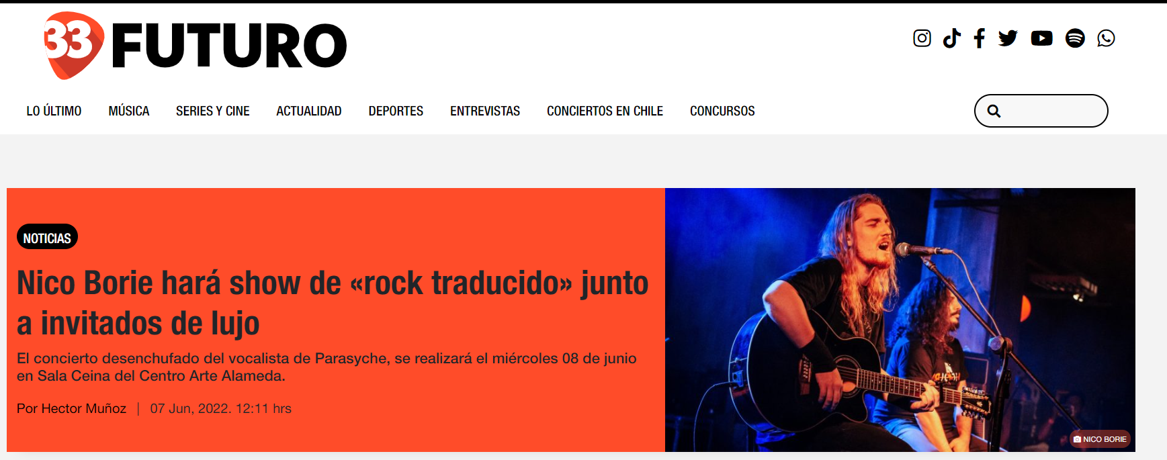
07/06/2022 - NICO BORIE - FUTURO - https://www.futuro.cl/2022/06/nico-borie-hara-show-de-rock-traducido-junto-a-invitados-de-lujo/

Slide 22
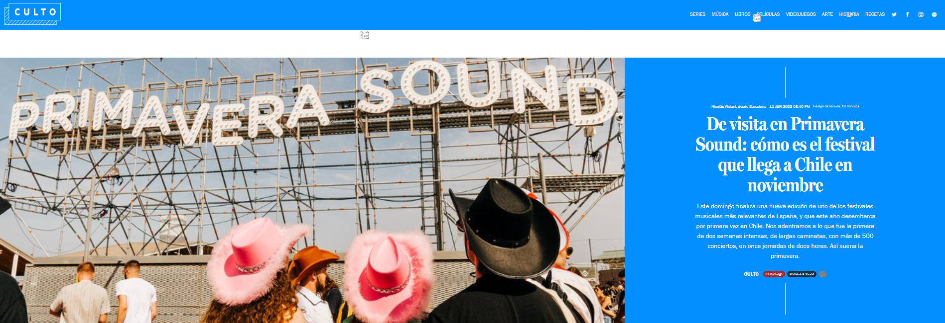
10/06/2022 - PRIMAVERA SOUND - CT CULTO - https://www.latercera.com/culto/2022/06/11/de-visita-en-primavera-sound-como-es-el-festival-que-llega-a-chile-en-noviembre/

Slide 23
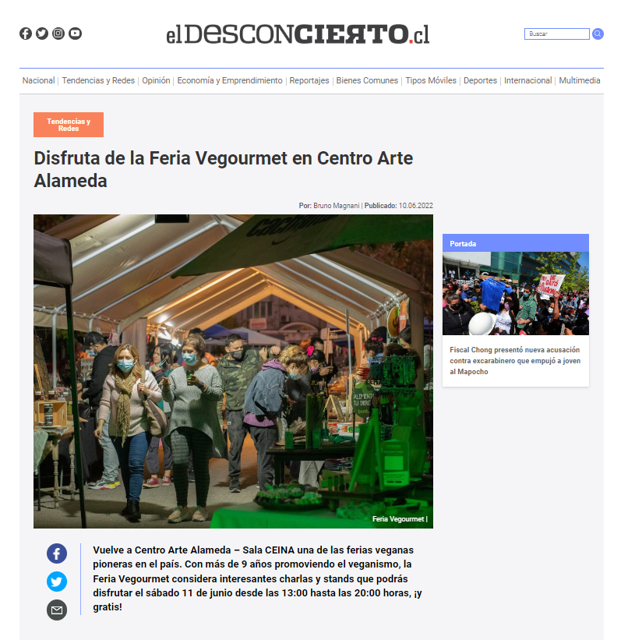
10/06/2022 - FERIA VEGOURMET - EL DESCONCIERTO - https://www.eldesconcierto.cl/tendencias/2022/06/10/disfruta-de-la-feria-vegourmet-en-centro-arte-alameda.html

Slide 24
22/06/2022 - NATISÚ - LA TERCERA - https://www.latercera.com/culto/2022/06/22/natisu-lanza-hay-un-fuego-con-show-en-sala-ceina/

Slide 25
23/06/2022 - TRAVESÍA TRAVESTI - RADIO JGM - https://radiojgm.uchile.cl/documental-travesia-travesti-realizan-cine-foro-en-la-cineteca-nacional-de-chile/

Slide 26
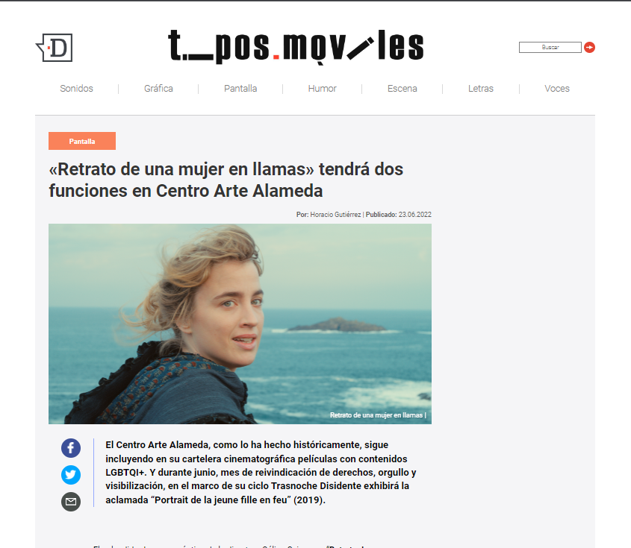
24/06/2022 - RETRATO DE UNA MUJER EN LLAMAS - EL DESCONCIERTO - https://www.eldesconcierto.cl/tipos-moviles/pantalla/2022/06/23/retrato-de-una-mujer-en-llamas-tendra-dos-funciones-en-centro-arte-alameda.html

Slide 27
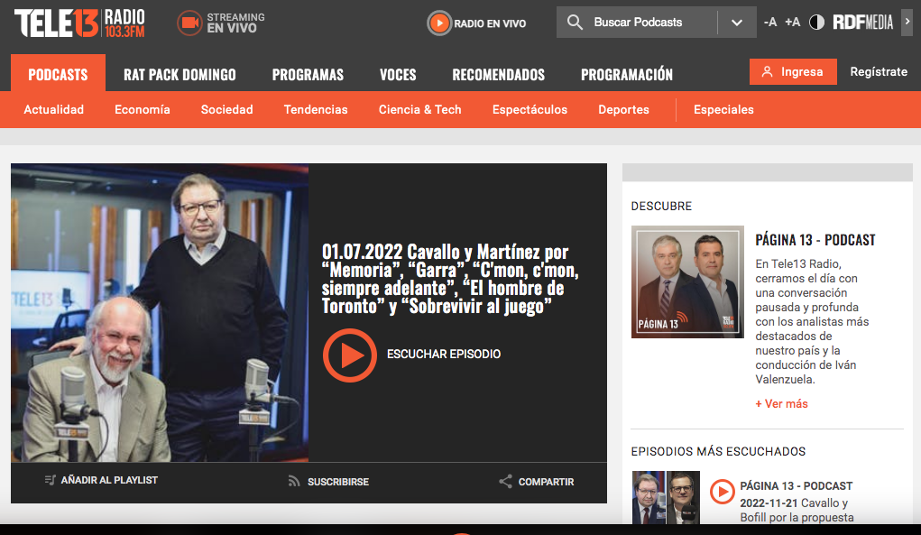
01/07/2022 - TELE 13 RADIO:
https://www.tele13radio.cl/podcast/fm/cavallo-y-martinez-por-memoria-garra-c-mon-c-mon-siempre

Slide 28
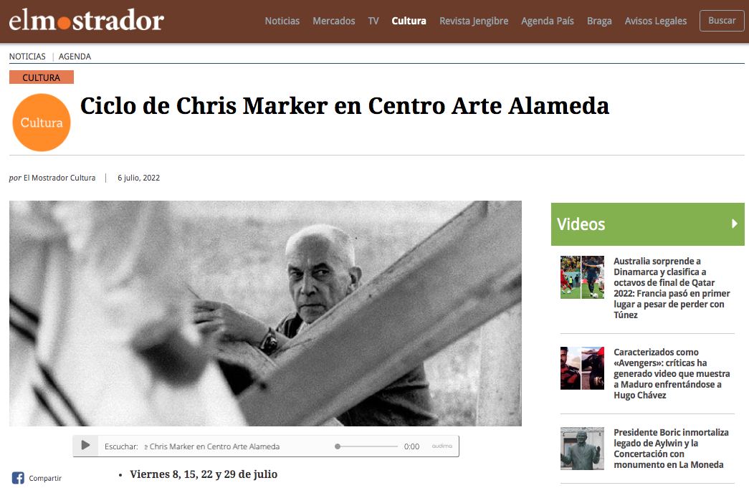
06/07/2022 - EL MOSTRADOR:
https://www.tele13radio.cl/podcast/fm/cavallo-y-martinez-por-memoria-garra-c-mon-c-mon-siempre

Slide 29
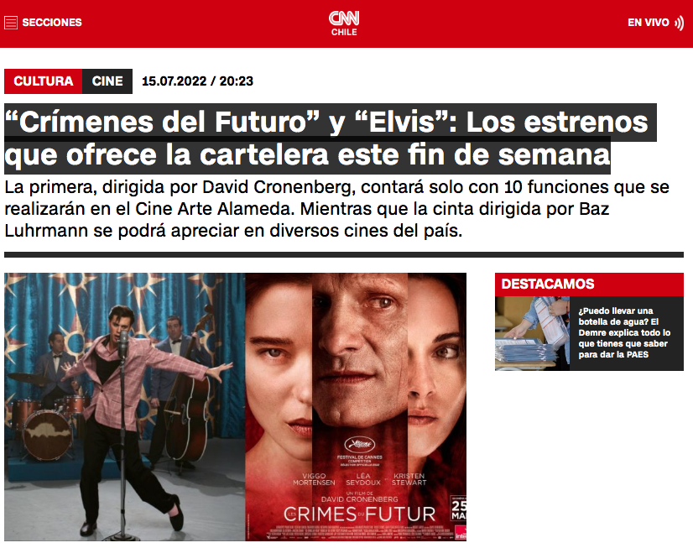
15/07/2022 - CNN CHILE:
https://www.cnnchile.com/cultura/crimenes-del-futuro-cine-elvis_20220715/

Slide 30
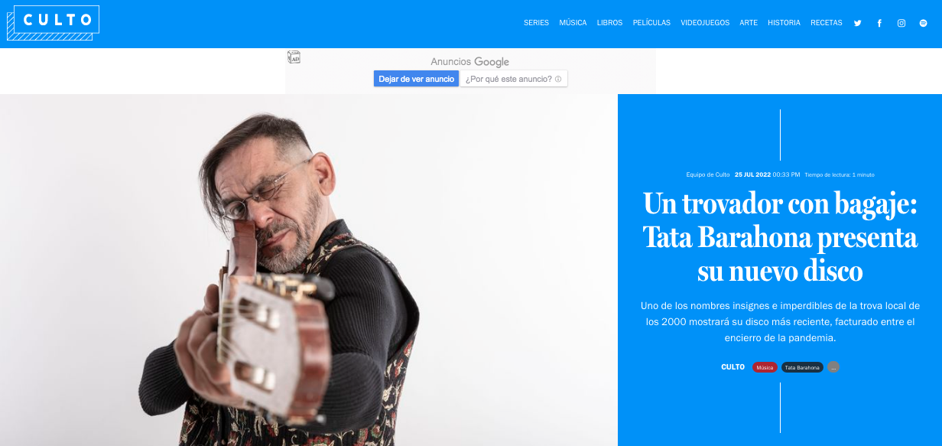
25/07/2022 - LT CULTO:
https://www.latercera.com/culto/2022/07/25/un-trovador-con-bagaje-tata-barahona-presenta-su-nuevo-disco/

Slide 31
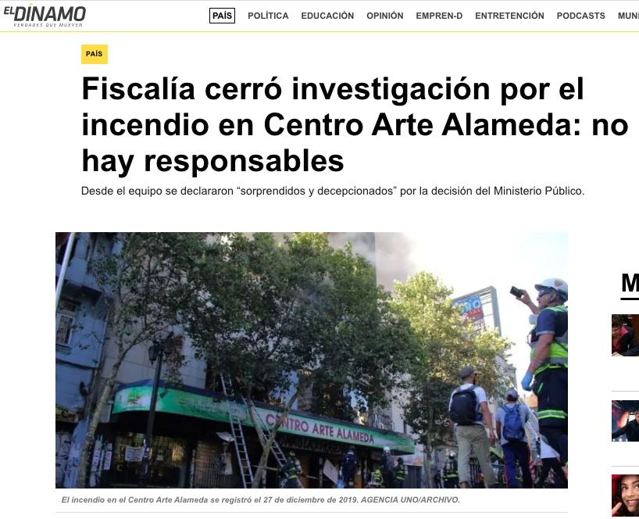
27/07/2022 - EL DÍNAMO:
https://www.eldinamo.cl/pais/Fiscalia-cerro-investigacion-por-el-incendio-en-Centro-Arte-Alameda-no-hay-responsables-20220727-0004.html

Slide 32
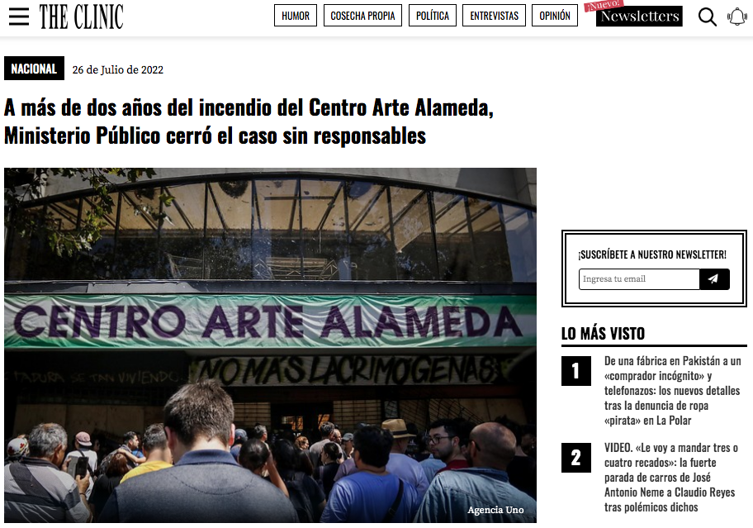
26/07/2022 - THE CLINIC:
https://www.theclinic.cl/2022/07/26/incendio-centro-arte-alameda-ministerio-publico-cerro-caso-sin-responsables/

Slide 33
28/07/2022 - Súbela Radio:
https://cafeconnata.subela.cl/episodes/centro-arte-alameda-junto-a-su-directora-rosert-s1!417bb

Slide 34
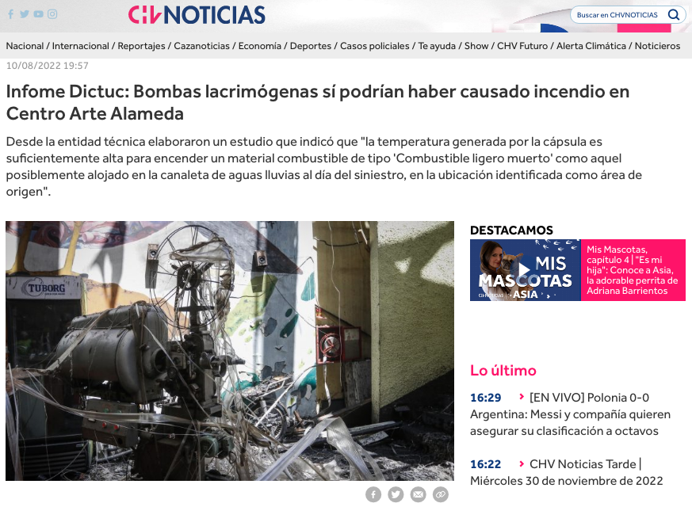
10/08/2022 - CHV NOTICIAS REPORTAJE:
https://www.chvnoticias.cl/nacional/dictuc-lacrimogenas-incendio-centro-arte-alameda_20220810/

